Slide 1
МБДОУ «Юровский детский сад, структурное подразделение
«Детский сад д. Скородумка»
ЦЕНТР РЕЧЕВОГО РАЗВИТИЯ
Выполнили воспиатели: Т.В.Смурова
Н.И.Соколова
д.Скородумка
2023

Slide 2
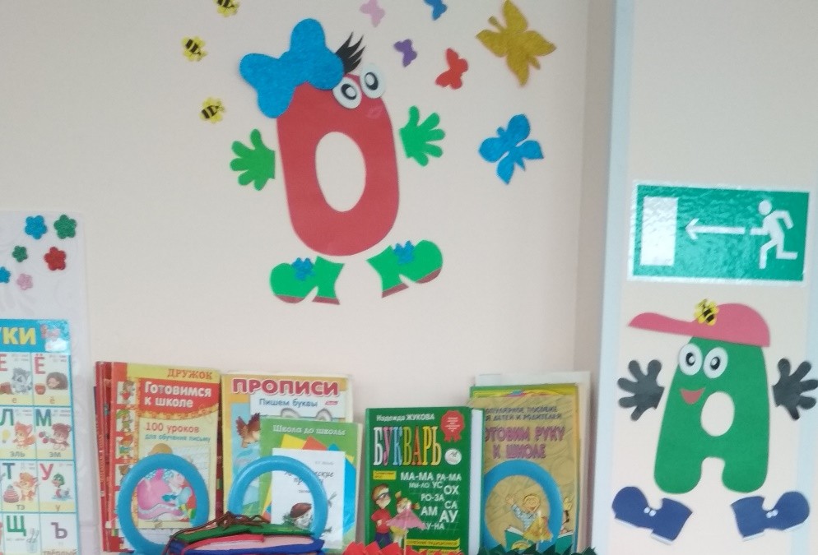
Цель создания речевого центра:
способствовать созданию оптимальных условий для организации предметно-развивающей среды в группе для совершенствования процесса развития и коррекции речи детей.

Slide 3
Задачи:
Развитие свободного общения с взрослыми и детьми, овладение конструктивными способами и средствами взаимодействия с окружающими.
Развитие всех компонентов устной речи детей: грамматического строя речи, связной речи – диалогической и монологической форм, формирование словаря, воспитание звуковой культуры речи

Slide 4
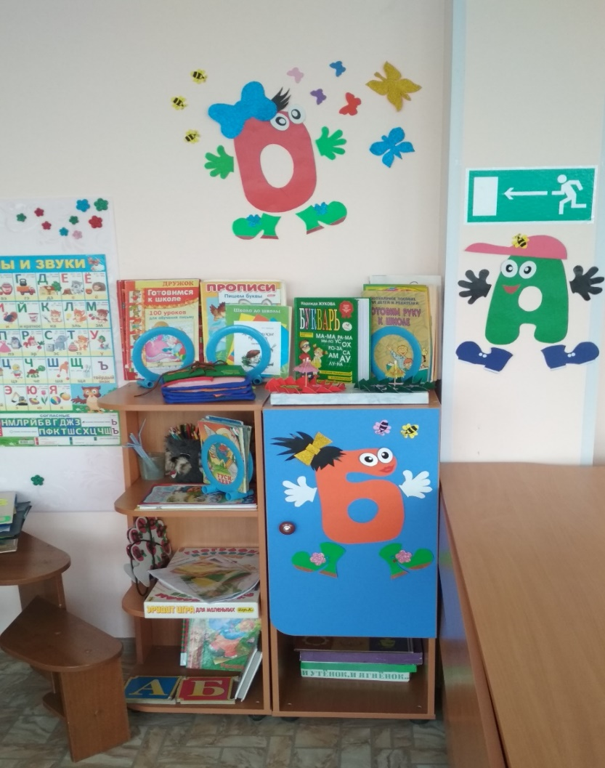

Оформление и содержание речевого центра соответствует возрасту детей и требованиям ФГОС ДО.

Slide 5
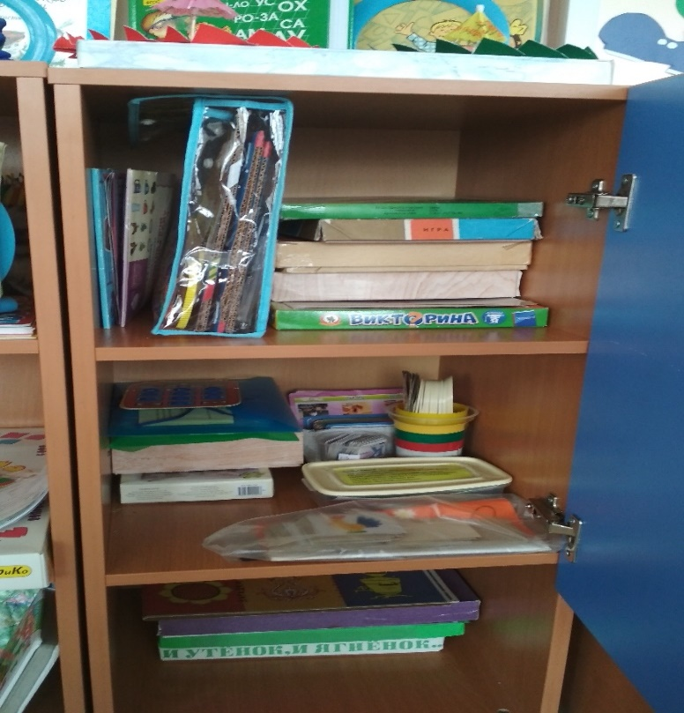
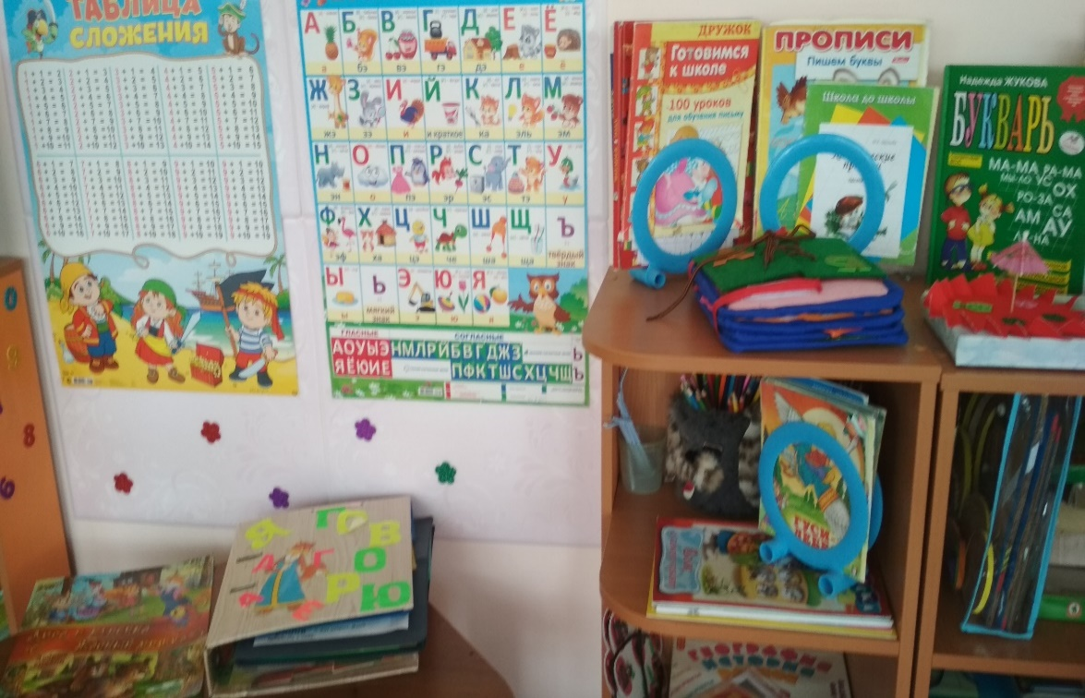
При создании речевого центра были предусмотрены все необходимые условия для соблюдения принципов безопасности (достаточная освещенность, санитарное состояние материалов и пособий), доступность , возможность использования материалов и атрибутов в самостоятельной деятельности

Slide 6
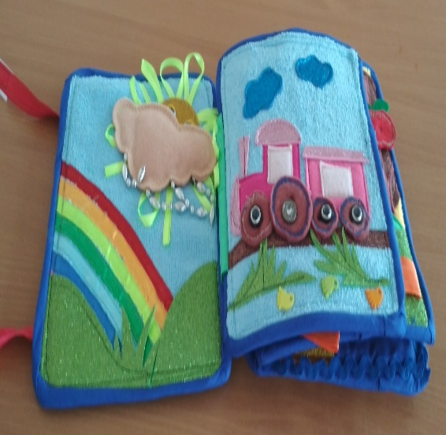
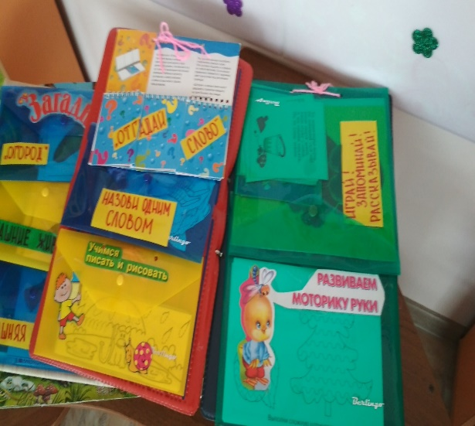
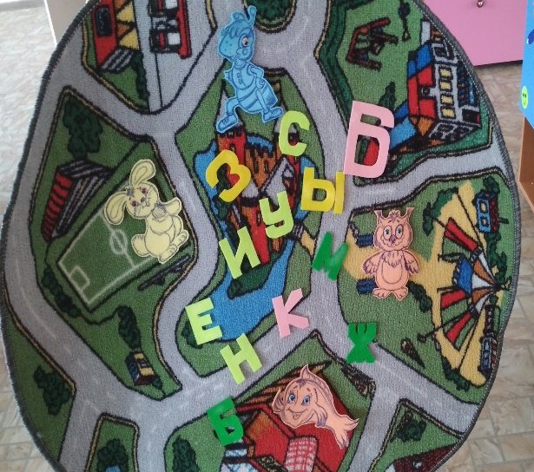
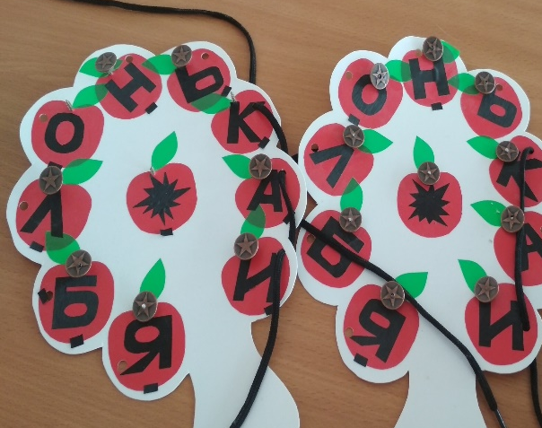
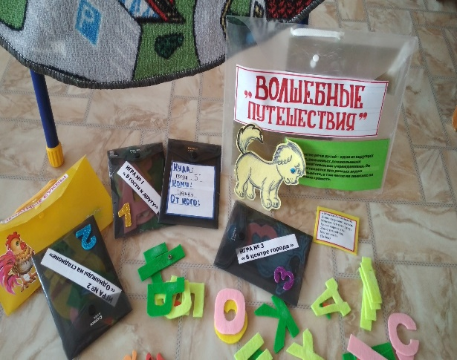
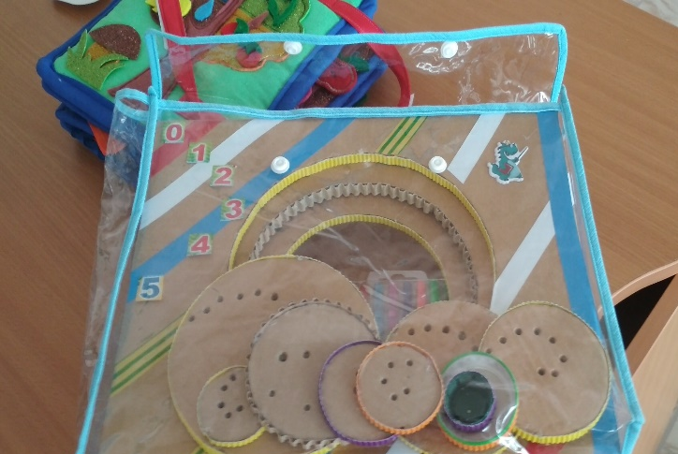
Значительную часть в речевом центре занимают авторские пособия: «Книга из ткани», «Лепбук», «Спирограф», «Яблонька» и другие…

Slide 7
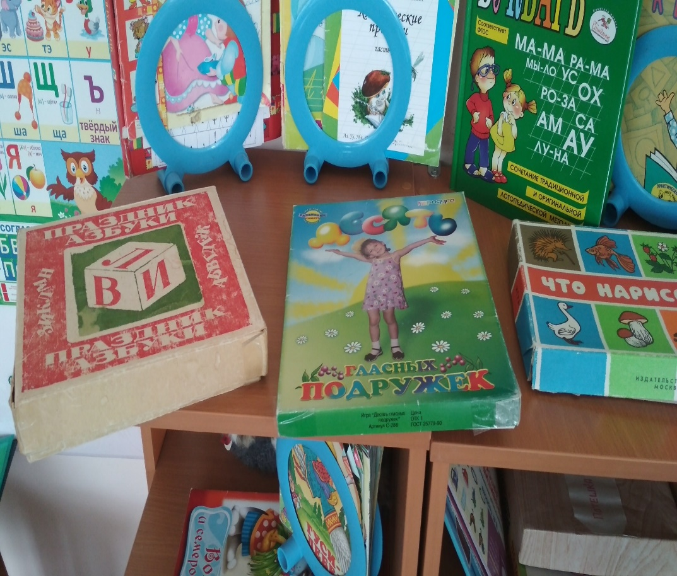
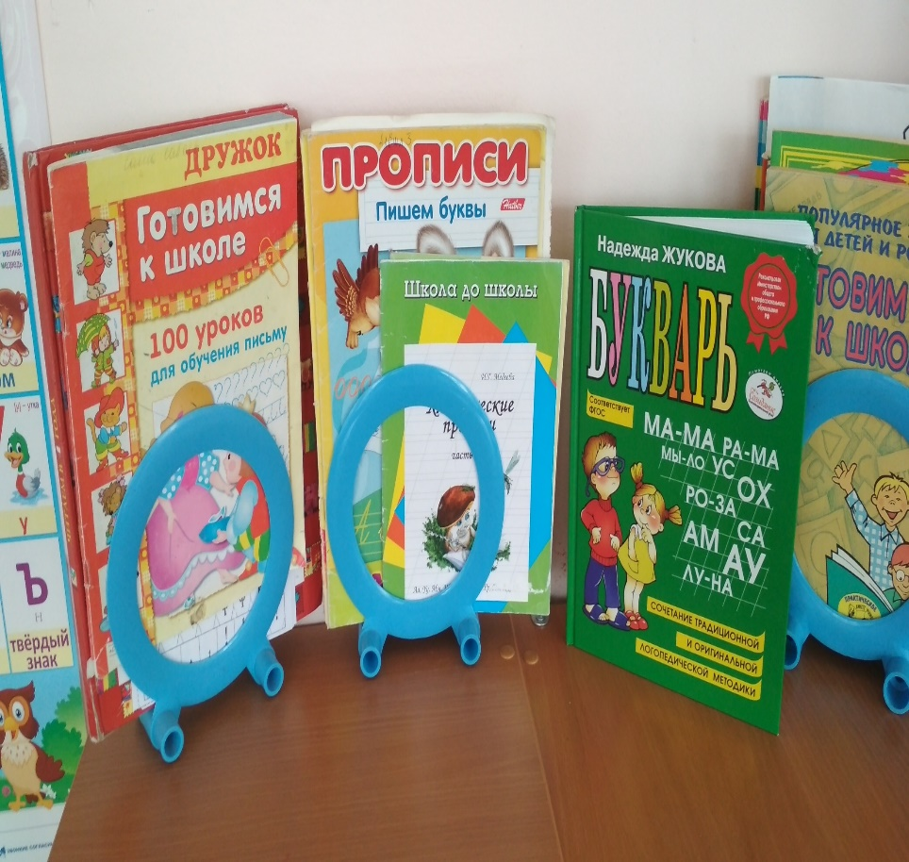
Уголок оснащен необходимыми материалами и атрибутами….

Slide 8
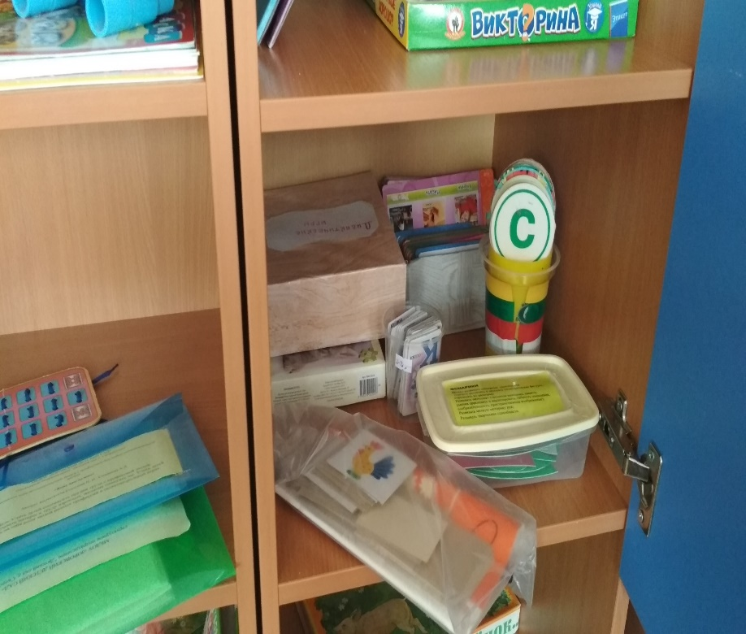
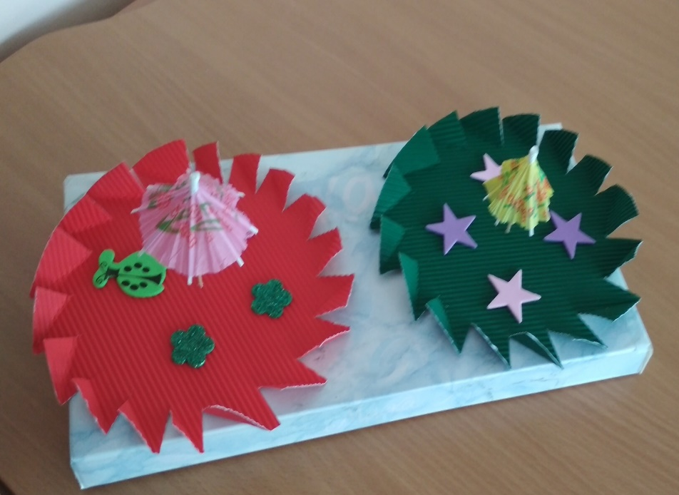
Дидактический материал соответствует возрасту детей. В речевом центре имеются пособия для развития фонематического слуха, для развития речевого дыхания, для развития артикуляционного аппарата…

Slide 9

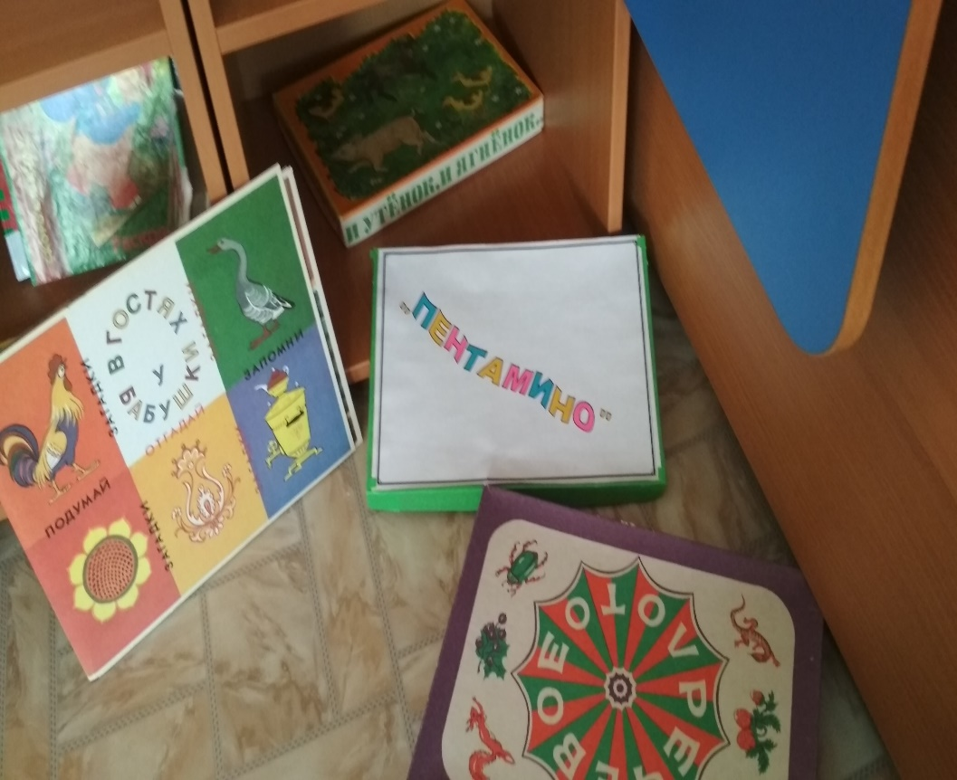
…. для развития словарного запаса, для развития связной речи, для развития графомоторных навыков, для развития мелкой моторики, для обучения грамоте…

Slide 10
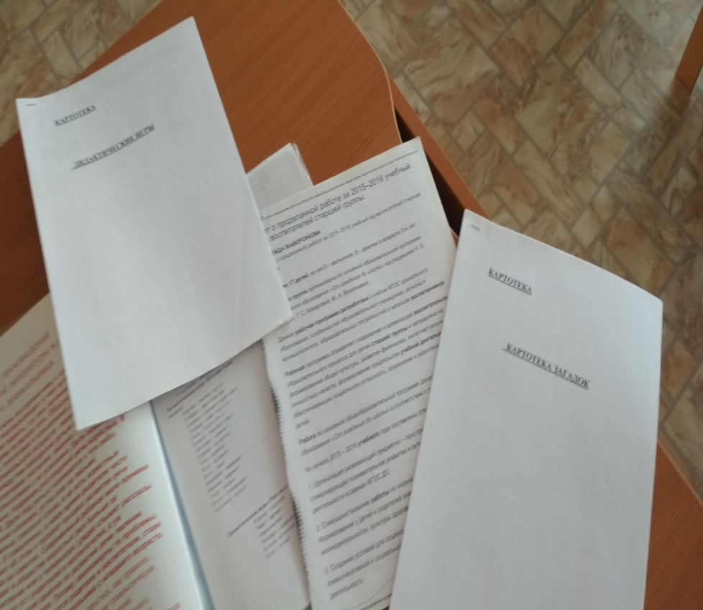
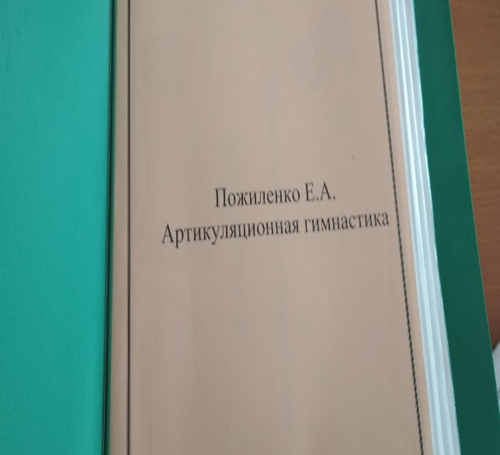
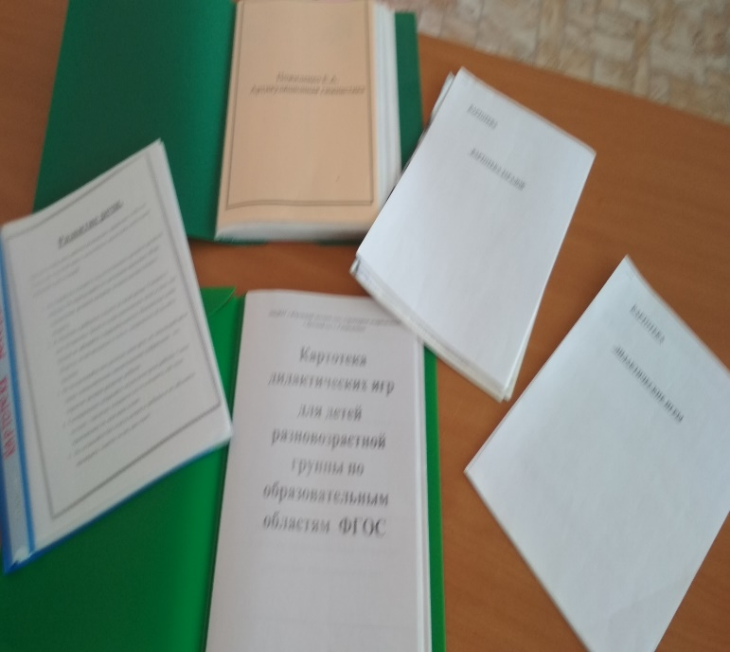
Картотека по развитию связной речи содержит различные группы дидактических игр, направленных на развитие речи детей: игры на развитие словаря, игры по формированию грамматического строя речи, игры на речевые процессы и тд.

Slide 11
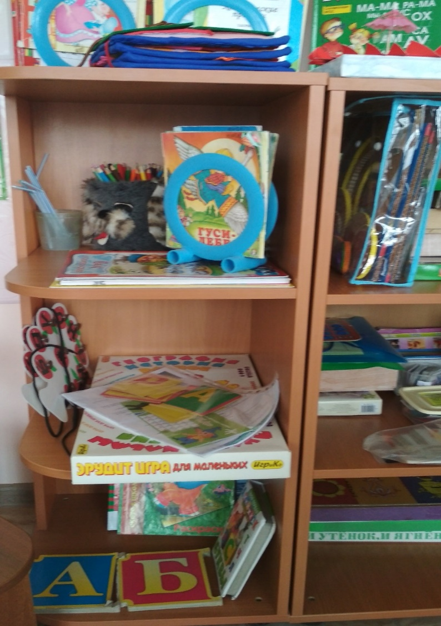
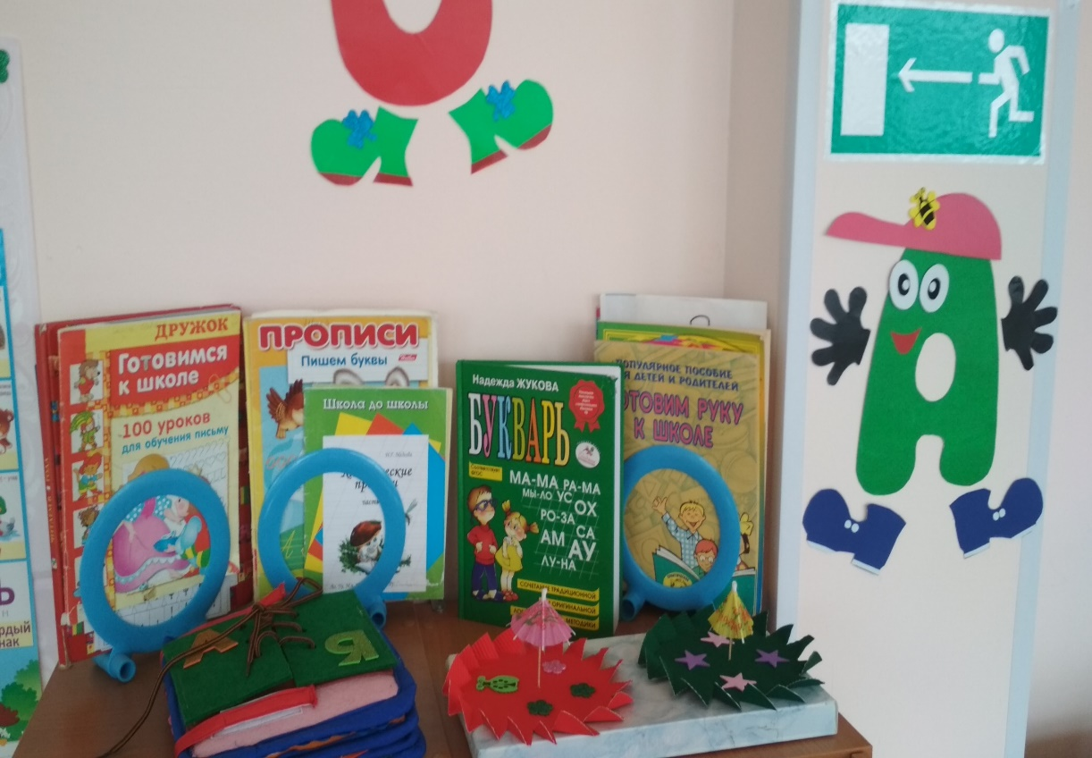
Большое место в речевом центре занимает художественная литература

Slide 12

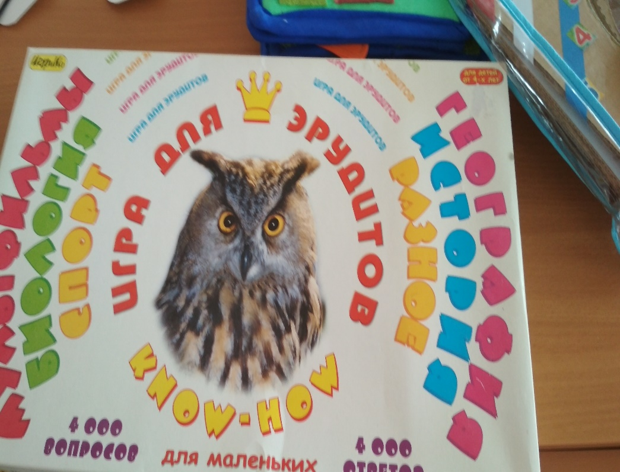
Настольные игры также играют не мало важную роль для развития речи детей

Slide 13

Многие настольные игры сделаны родителями, что вызывает еще больший интерес у детей…..

Slide 14
Речевой центр позволяет расширить речевую среду в группе, создать у детей эмоциональную отзывчивость и желание участвовать в речевом общении. Позволяет в процессе игры легко и непринужденно развивать и совершенствовать свои коммуникативные навыки. Игры в речевом уголке сделают обучение приятным, веселым и не утомительным.

Slide 15
СПАСИБО ЗА ВНИМАНИЕ!

